Slide 1
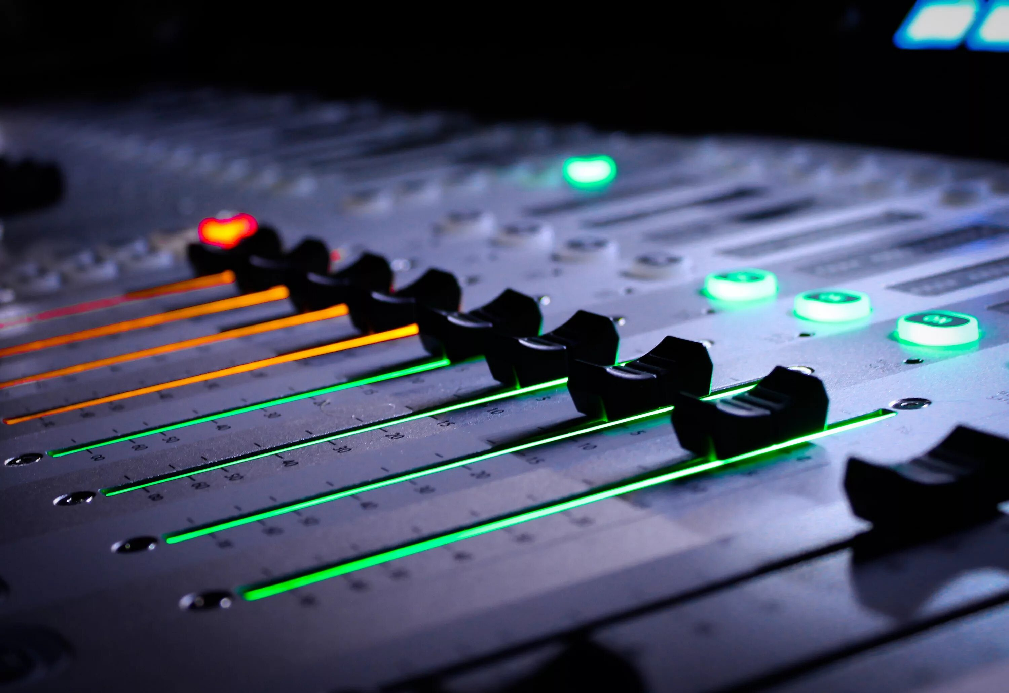
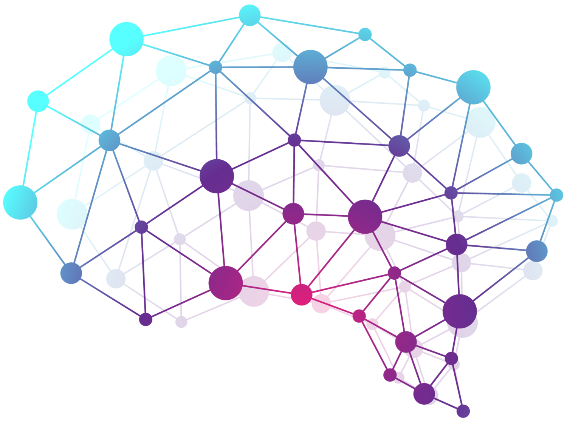
Нейросети для работы со звуком
Терещенко Максим Андреевич
ИКПИ-42

Slide 2

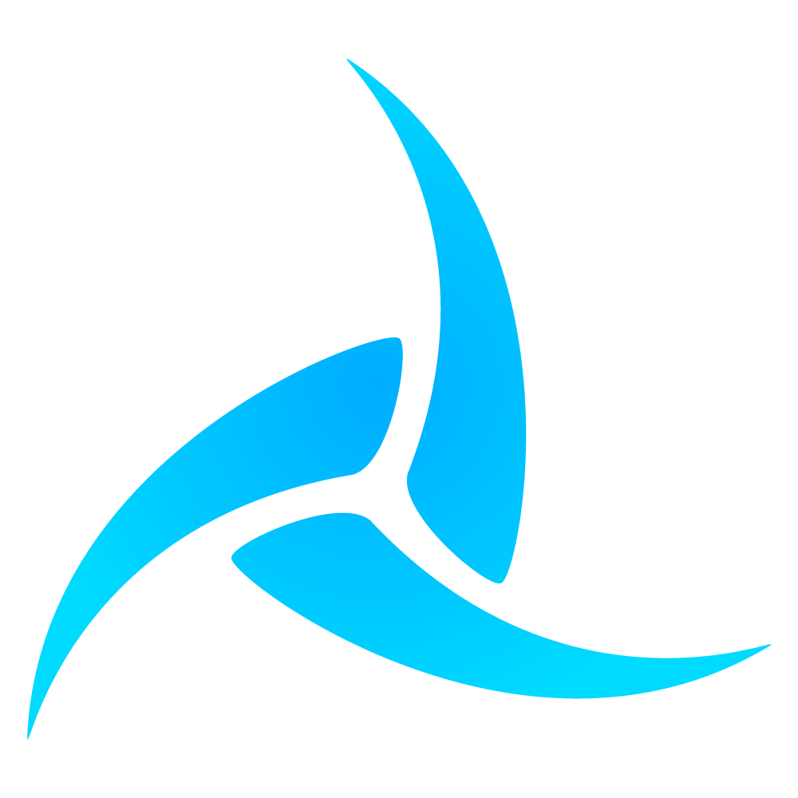
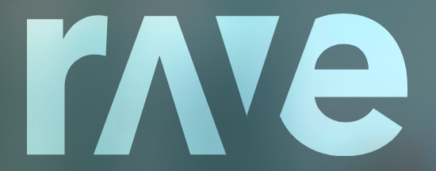
Нейросети для генерации музыки
Rave
Aiva
Suno
Rave — это популярная нейросеть для создания музыки и mashup
Aiva —нейросеть, предназначенная для создания музыки.
Suno — нейросеть, предназначенная для создания музыки.

Slide 3
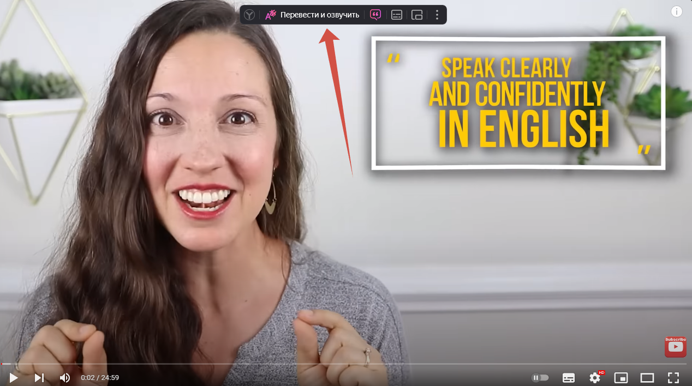
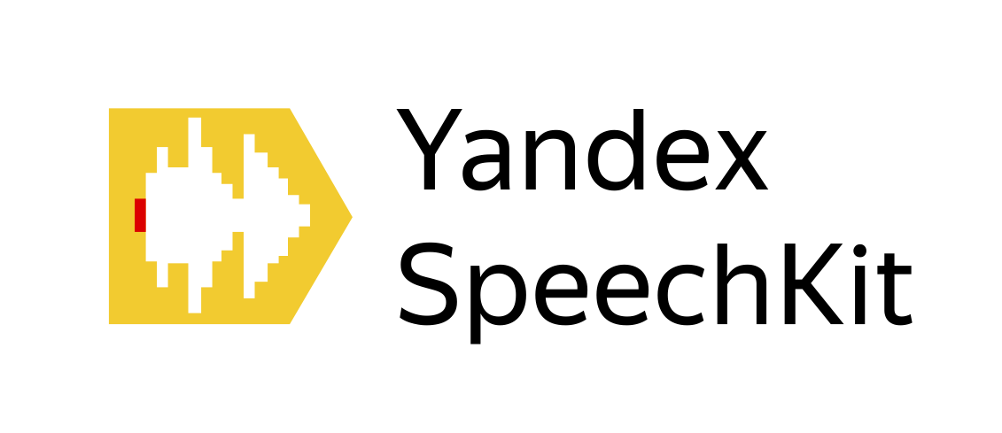
Распознавание речи.
Преобразование текста в речь или речи в текст
Yandex SpeechKit и Yandex Speech2Text
SpeechKit - технология распознавания речи и её синтезирование
Speech2Text — технология распознавания речи и перевода её в текст

Slide 4
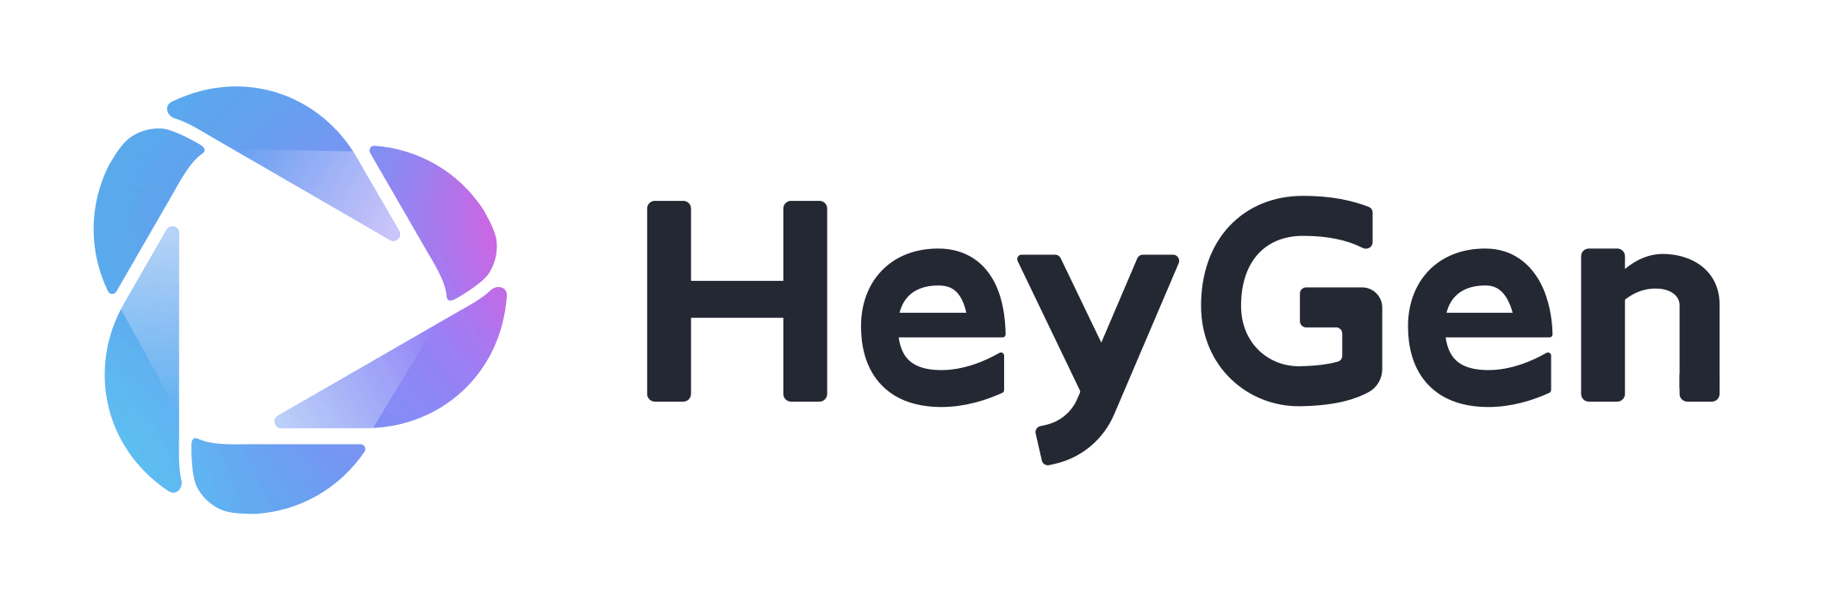
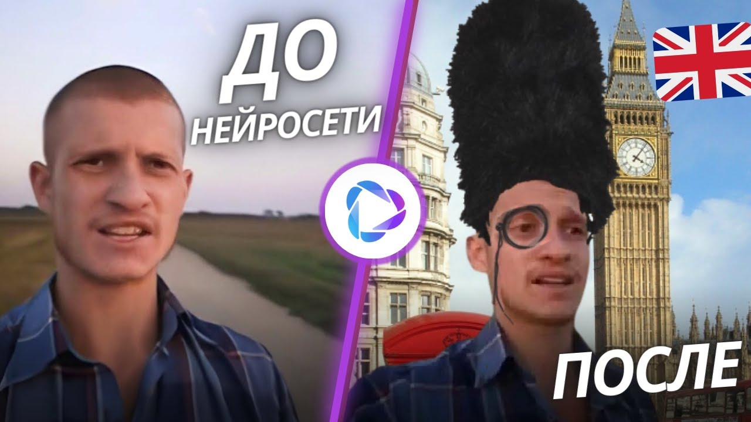
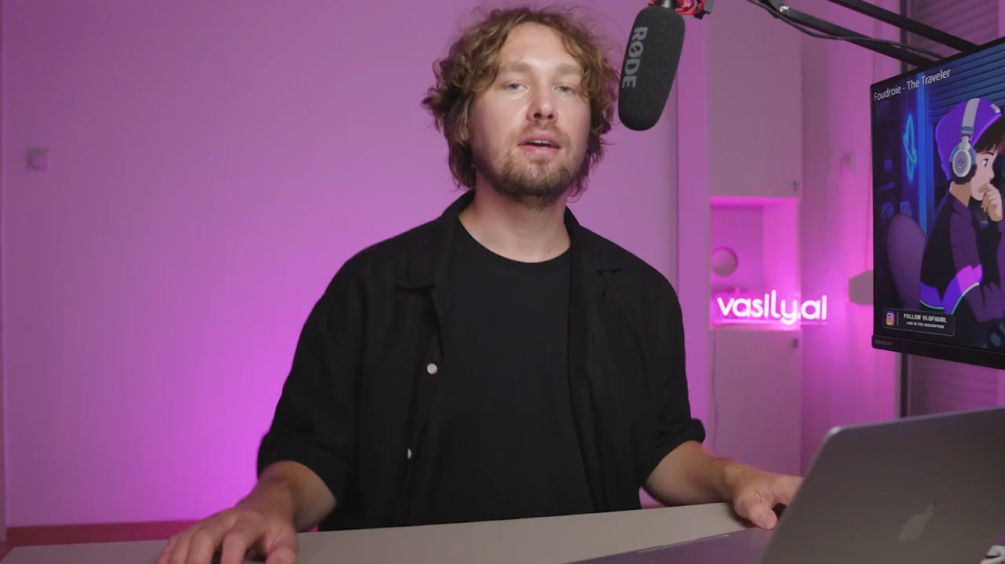
Перевод речи на другой язык

Slide 5
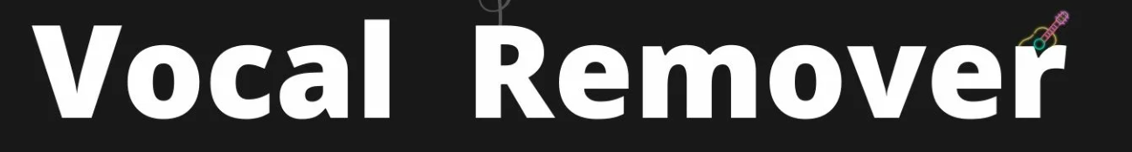
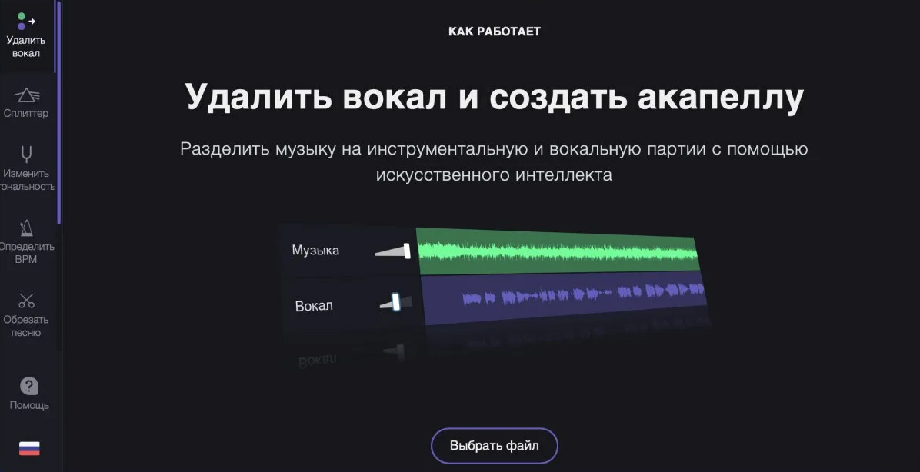
Разделение звука и вокала
Анализ тональности.

Slide 6
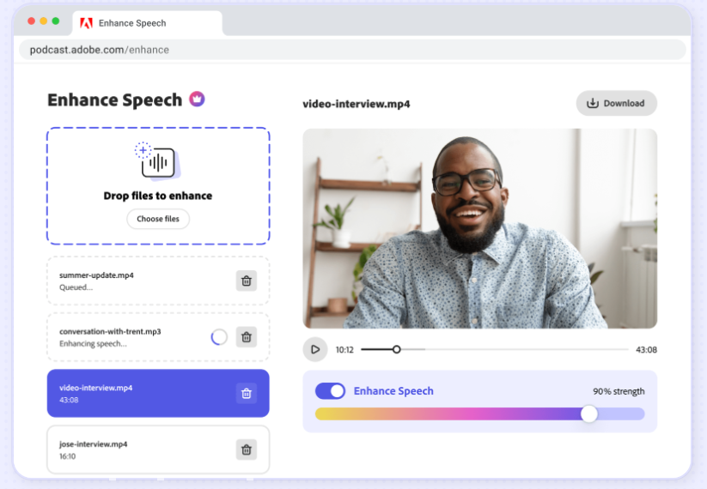
Для удаления постороннего шума

Slide 7
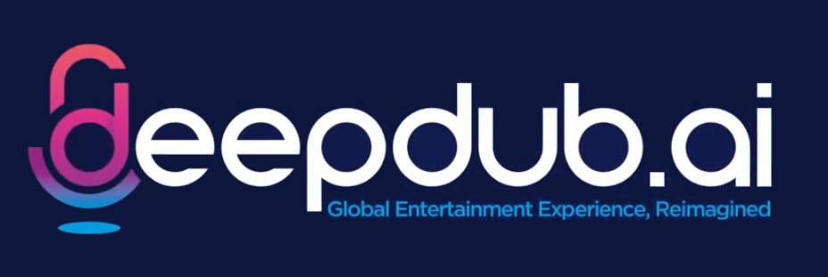
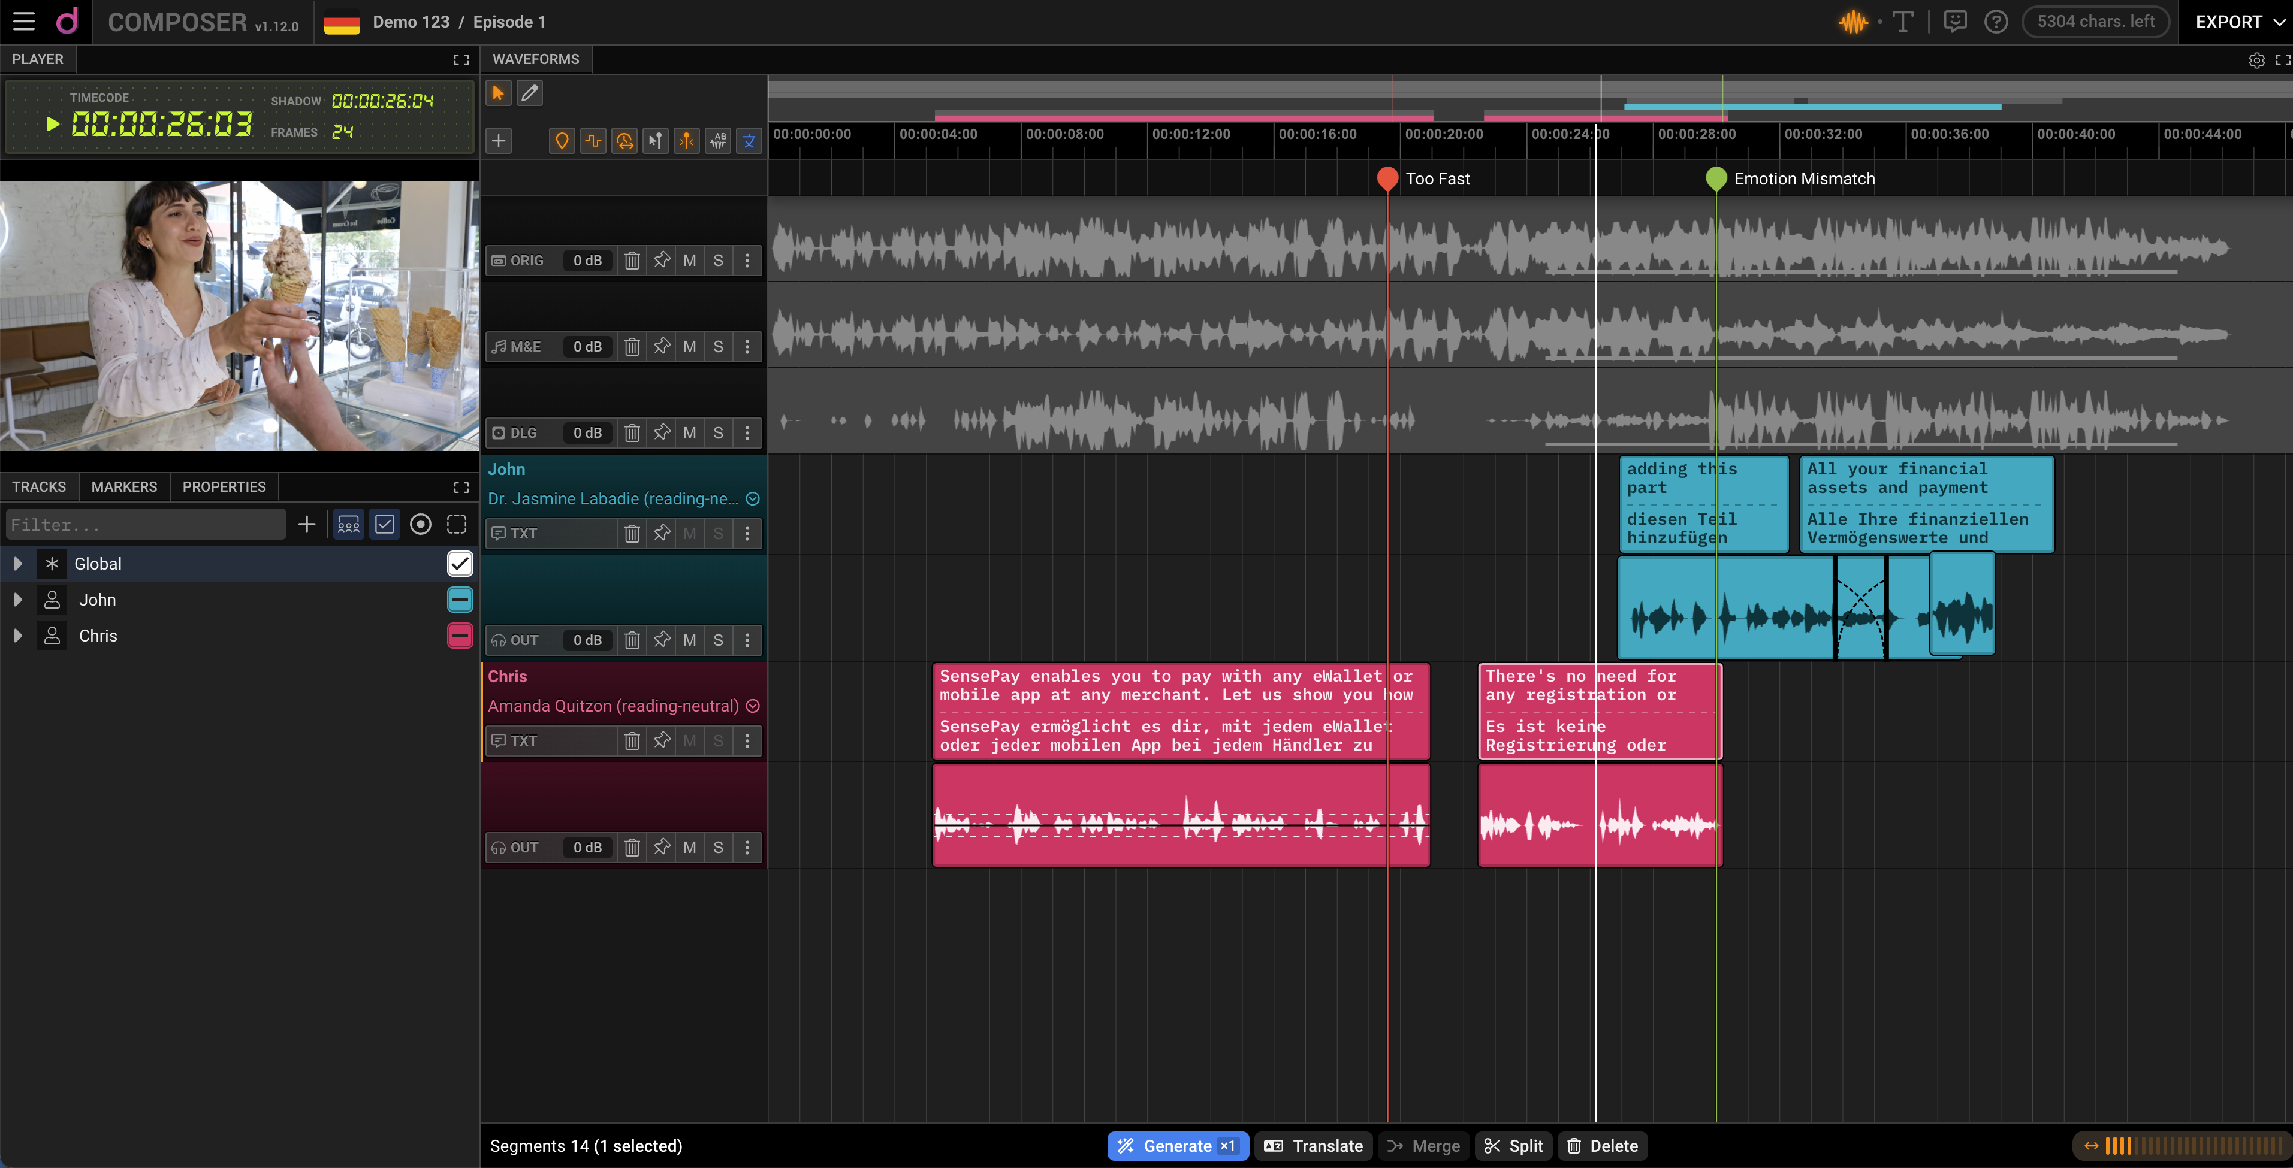
Синхронизация речи и видео

